Slide 1


1.KHỞI ĐỘNG

Slide 2

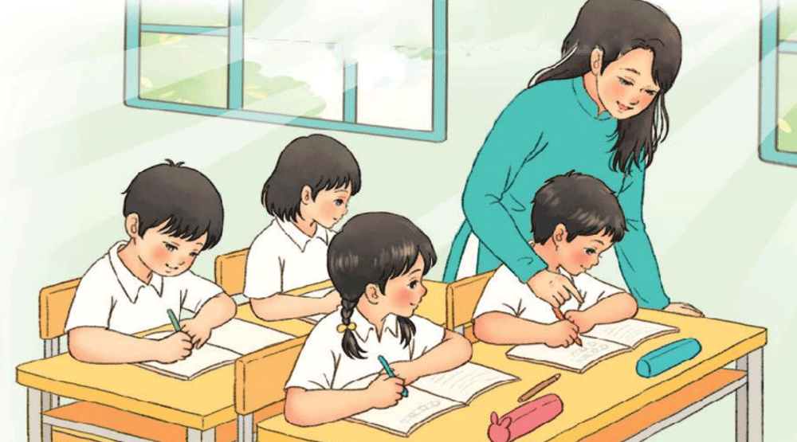
Tiếng Việt
Tập đọc: Cô giáo lớp em

Slide 3

Cô giáo lớp em
Sáng nào em đến lớp
Cũng thấy cô đến rồi
Đáp lời “Chào cô ạ!”
Cô mỉm cười thật tươi.
Cô dạy em tập viết
Gió đưa thoảng hương nhài
Nắng ghé vào cửa lớp
Xem chúng em học bài.
Những lời cô giáo giảng
Ấm trang vở thơm tho
Yêu thương em ngắm mãi
Những điểm mười cô cho.
Nguyễn Xuân Sanh.
Notes:
Bài giảng thiết kế bởi: Hương Thảo - tranthao121006@gmail.com

Slide 4

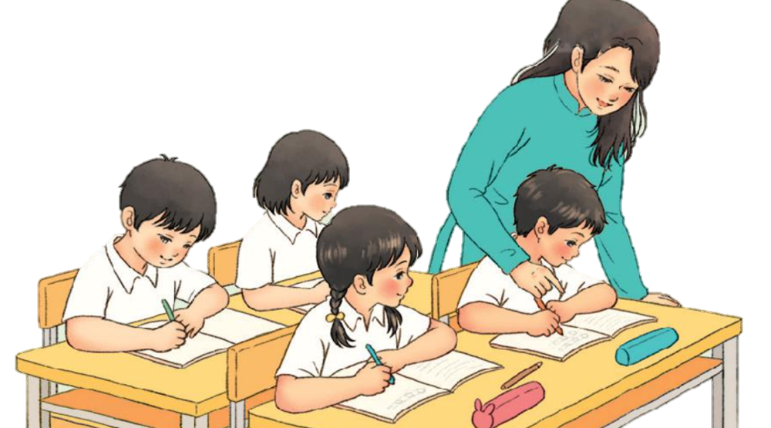
Cô giáo lớp em
Sáng nào em đến lớp
Cũng thấy cô đến rồi
Đáp lời “Chào cô ạ!”
Cô mỉm cười thật tươi.
Cô dạy em tập viết
Gió đưa thoảng hương nhài
Nắng ghé vào cửa lớp
Xem chúng em học bài.
Những lời cô giáo giảng
Ấm trang vở thơm tho
Yêu thương em ngắm mãi
Những điểm mười cô cho.
1
2
3
Đọc đoạn nối tiếp
Nguyễn Xuân Sanh.

Slide 5
NỘI DUNG:
Tình cảm yêu thương, quý mến của bạn học sinh dành cho cô giáo của mình và sự quan tâm, dịu dàng mà cô giáo dành cho các bạn học sinh.
HĐ3+4
LUYỆN ĐỌC LẠI VÀ THEO VĂN BẢN

Slide 6
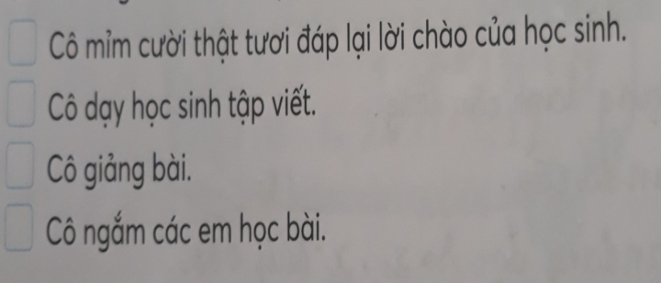

1. Trong bài thơ bạn nhỏ kể những gì về cô giáo của mình( đánh dấu ✓ vào ô trống các đáp án đúng?
✓
✓

Slide 7

4: Viết những từ chỉ hoạt động của cô giáo và học sinh có trong bài thơ?.
- Hoạt động của cô giáo: cười, dạy, giảng
- Hoạt động của học sinh: học bài, ngắm

Slide 8
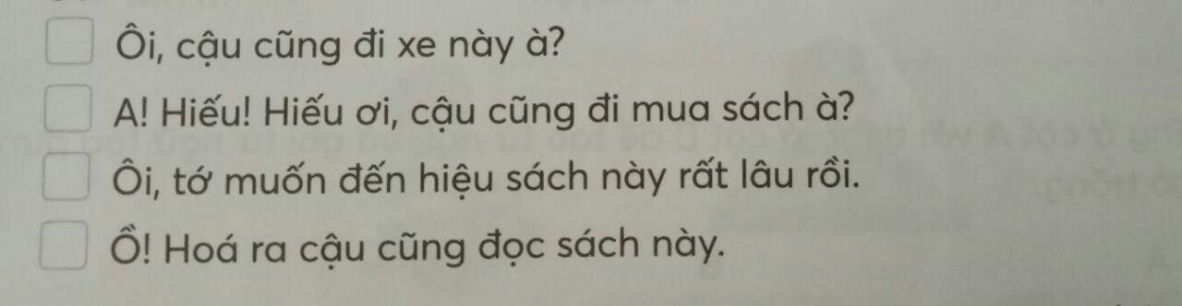
6. Đánh dấu ✓ vào ô trống trước câu thể hiện sự ngạc nhiên khi em bất ngờ gặp bạn ở hiệu sách?
✓

Slide 9






VÒNG QUAY
MAY MẮN
30
20
40
10
1
2
3
50
80
60
70
4
5
6
QUAY

Slide 10







Câu 1: Bài thơ “Cô giáo lớp em” được chia làm mấy khổ thơ?
A. 3 khổ thơ.
B. 2 khổ thơ.
C. 4 khổ thơ.
D. 5 khổ thơ.
QUAY VỀ

Slide 11


Câu 2: Em thấy tình cảm của các bạn học sinh đối với cô giáo là gì?
A. Sợ hãi, xa lánh.
B. Yêu thương, quý trọng.
C. Thương nhớ, tiếc nuối.
D. Căm ghét, tức giận.
QUAY VỀ

Slide 12

Câu 3: Trong khổ thơ 1, sáng nào bạn nhỏ đến lớp cũng thấy điều gì?
A. Cô đã đến rồi.
B. Các bạn đến rồi.
C. Cô đang dạy rồi.
D. Cô đang dạy rồi.
QUAY VỀ

Slide 13

Câu 4: Khổ thơ 1 cho em biết điều gì về cô giáo?
A. Cô rất nghiêm khắc.
B. Cô luôn bận rộn.
C. Cô rất tận tụy, hết lòng vì chúng em.
D. Cô tất bận làm việc.
QUAY VỀ

Slide 14
Câu 5: Trong khổ thơ 2, cô giáo dạy bạn nhỏ điều gì?
A. Cô dạy bạn nhỏ vẽ tranh.
B. Cô dạy em tập viết.
C. Cô dạy bạn nhỏ làm toán
D. Không được vứt rác bừa bãi.
QUAY VỀ

Slide 15
Câu 6: Đâu là tên bài hát nói về thầy cô?
A. Nhật ký của mẹ.
B. Cháu vẽ ông mặt trời.
C. Cùng hát lên nào.
D. Bông hoa tặng cô.
QUAY VỀ

Slide 16


